Slide 1




2024-05-08
PRESENTATION
IoT 텀 프로젝트 제안서
프레젠테이션
COOPERATION PROJECT WORK REPORT
프로젝트 이름 - 날씨에 따라 옷차림을 알려주는 iot 스마트 창문 제어 알리미
인하공업전문대학 컴퓨터시스템과
해당 ppt 디자인은 미리캔버스를 참고했습니다.

Slide 2






CONTENTS
목차
01
프로젝트 개요 및 필요성
프로젝트의 참여연구원과 간략한 내용 및 해당 제품에 대한 필요성과 기대효과를 설명한다.
COOPERATION PROJECT
WORK REPORT
02
유사 제품 분석
제품의 주요기능, 가격, 장단점에 대해 설명한다.
03
시스템 분석
기존 제품과 차별점, 외관, 하드웨어 구성, 동작 시나리오에 대해 설명한다.
04
필요부품 리스트(가격)
제품의 가격에 대해 제시한다.
05
개발 일정
제품의 개발 일정을 표로 나타내 보았다. ( 대략적인 표 & 다음 목표 방향성 제시 )
06
참고문헌 및 출처
참고문헌 및 개발 기술들을 간략히 설명한다.
02

Slide 3


프로젝트 개요
PROJECT OVERVIEW
프로젝트 명
참여 인원 : 2명
날씨에 따라 옷차림을 알려주는 iot 스마트 창문 제어 알리미
202345042 서지민
202345038 임채연
프로젝트 기간
역할 분담
2024.05.04 ~ 2024.06.12
서지민 : 아이디어 구상 및 스케치, hw/sw 구상, 자료 조사
프로젝트 총 금액
임채연 : 제품에 대한 효과 제시, hw/sw 구상, 자료 조사
최소 금액 약 117,290 원
03

Slide 4
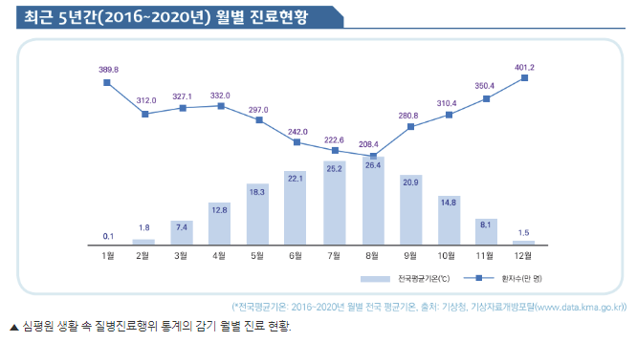



프로젝트 필요성
PROJECT GOALS
01
누가 사용하면 좋을까?
날씨에 따라 어떤 옷차림을 입어야 할지 고민이 많은 사람들이 사용하면 좋다.
02
언제 사용하면 좋을까?
PROJECT
밖으로 나가기 전에, 애매한 날씨 및 환절기에 사용하기 좋다.
GOALS
03
어디서 사용하면 좋을까?
집 안에서 쉽고 빠르게 사용이 가능하다.
04
어떻게 사용하면 좋을까?
그래프에 따르면, 환절기에 따른 감기환자가 늘어난 것을 볼 수 있다.
센서를 누르면 동작하는 시스템으로 자세한 내용은 <3.시스템 분석>에서 소개한다.
04

Slide 5


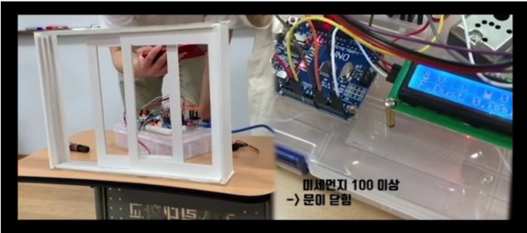

유사 제품 분석
ANALYSES OF SIMILAR PRODUCTS
유사 제품 : 미세먼지 감지 시 값을 측정하는 창문
유사 제품1의 기능은 미세먼지를 감지 시 값을 측정해주고 문을 자동으로 열고 닫게 해주는 창문이다.
미세먼지 값이 100미만일 때, LCD 화면에 온도, 습도, 현재 미세먼지의 값을 보여주고, 창문을 열어줌.
미세먼지 값이 100초과일 때, 마찬가지로 LCD 화면에 온도, 습도, 현재 미세먼지의 값을 보여주고, 창문을 닫아줌.
<일부 자료화면>
예상 가격 : 약 123,400원
장점: 미세먼지를 측정해 창문을 자동으로 열고 닫고 할 수 있다. 온습도 측정을 통해 날씨를 알 수도 있다.
LCD 1602 I2C용, DHT11 온습도센서, 미세먼지 센서, 스텝모터, 창문 가격
단점: 온습도에 대해 알 수 있지만, 날씨에 대한 옷 차림 여부를 파악하기 힘들다.
05

Slide 6
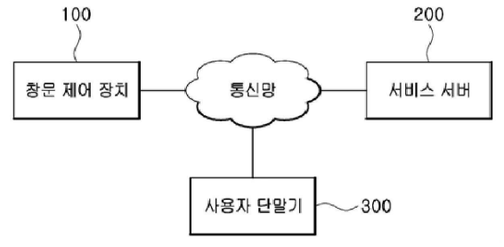
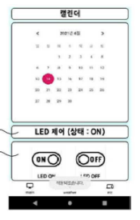
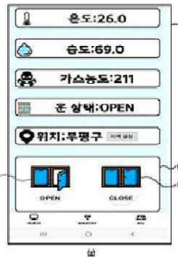
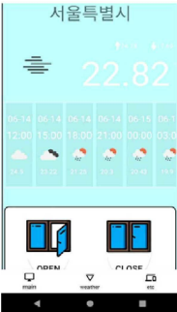
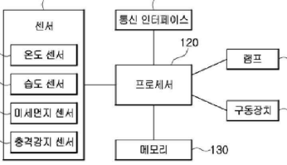
유사 제품 분석
ANALYSES OF SIMILAR PRODUCTS
특허청 유사제품 사례) 스마트 창문 제어 및 시스템 방법
실외의 온습도, 미세먼지 농도를 센서 값으로 측정하며, 창문 제어 명령을 수신하면 창문 개폐를 제어하는 창문 제어 장치를 포함한다.
<휴대폰에서 실행한 화면>
< 시스템 구조도 >
06

Slide 7
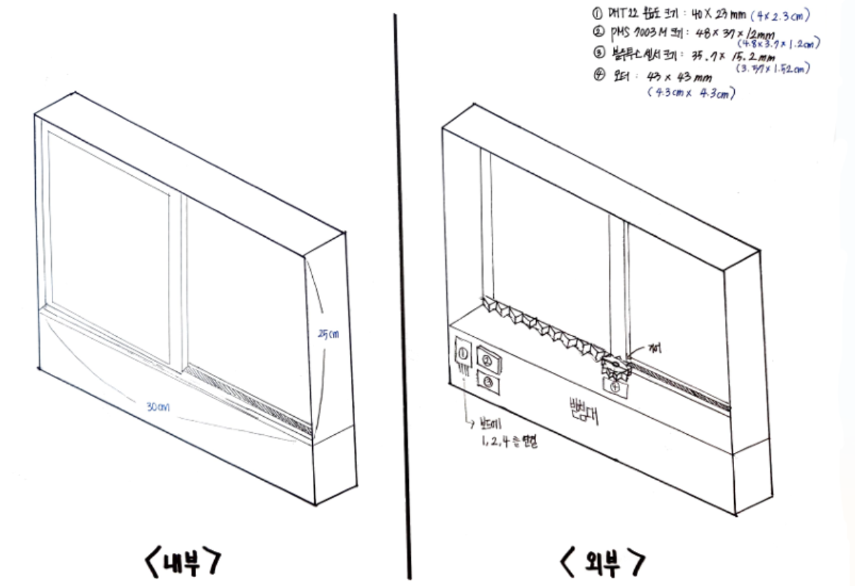
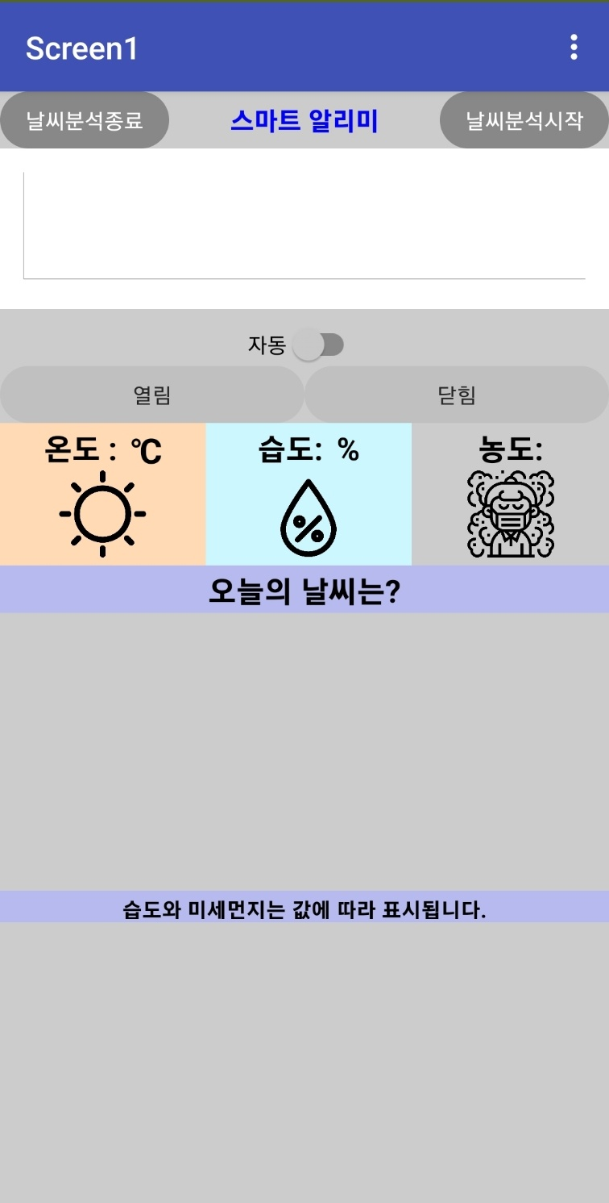



시스템 분석
기존 제품과 차별점 : 온습도 센서, 미세먼지 센서를 이용해 블루투스와 앱 인벤터로 날씨에 대한 옷차림을 알려준다.
위 버튼을 클릭시, 온습도, 미세먼지 농도 값을 알려주고 오늘의 날씨에 대한 옷차림을 알려줌.
(습도, 미세먼지는 해당 값이 높으면 사진이 표시됨.)
위 그래프는 시간에 따른 온도 값을 나타냄.
자동 토글 버튼 ON시, 습도와 미세먼지 값이 높으면 자동으로 열리고 닫힘.
자동 토글 버튼 OFF시, 창문을 수동으로 열리고 닫히게 할 수 있음.

Slide 8
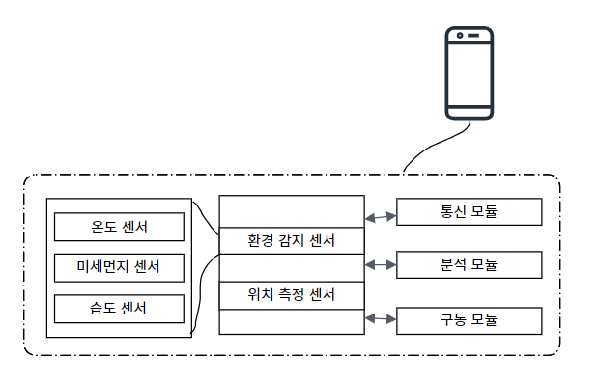
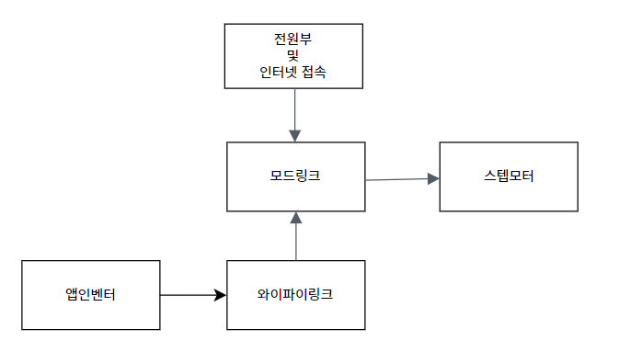
시스템 분석
*모드링크: 연산 처리해 스텝 모터의 구동을 단속 제어하고, 사용자가 원격지에서 창문 개폐가 가능하도록 와이파이 링크 및 휴대폰 앱과 연동되게 하는 것
<전체 시스템 구성도>

Slide 9


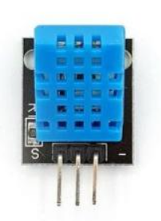
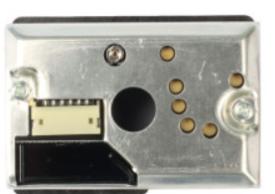


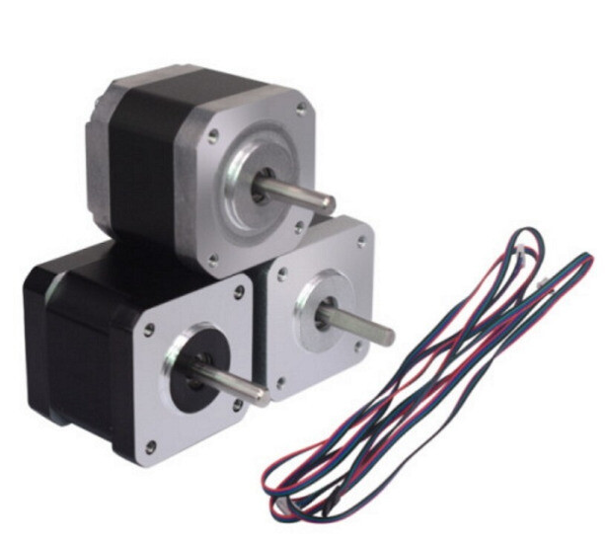
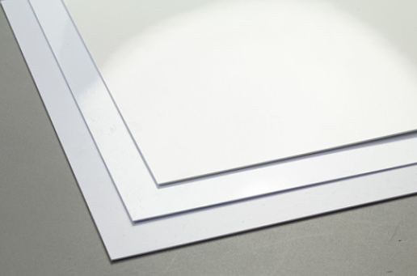
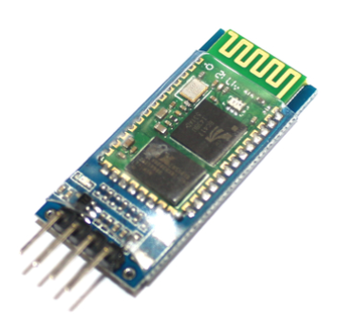



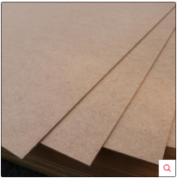

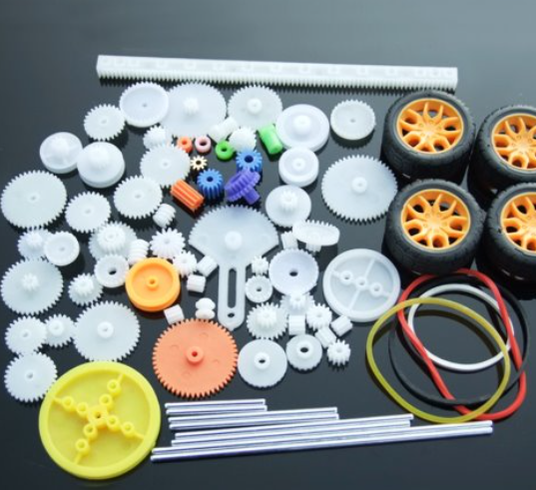
필요 부품 리스트(가격)
COMPONENTS PRICE
온습도 센서 가격 – 2,200원
온도 측정 범위: 0 ~ 50℃
온도 측정 오차: ±2 ℃
습도 측정 범위: 20 ~ 50%
습도 측정 오차: ±5%
미세먼지센서 GP2Y1010AU0F
측정 범위(PM): 0.5µm 이상
측정 농도 범위 : 0 ~ 500 µg/m³
NEMA17 스텝모터 42각 가격 – 12,030원
정격 전압: DC 3.6V
정격 전류: DC 1.8A
플라스틱 판/프라판(PVC) 0.4mm– 2,200원
블루투스 센서 HC-06 - 8,500원
블루투스 V2.0 프로토콜 지원
4.5mm MDF판넬 얇은합판 나무판자 2개 (300 x 250 mm) - 11,860원
창문 짝, 창문 받침대에 사용할
부분창문(유리 없음.)
투명아크릴 판(290 x 240 mm 3T, 2개) – 1,1000원
창문 유리 역할
톱니바퀴 패키지 – 9,600원
창문을 자동으로 열고 닫는 역할
06

Slide 10

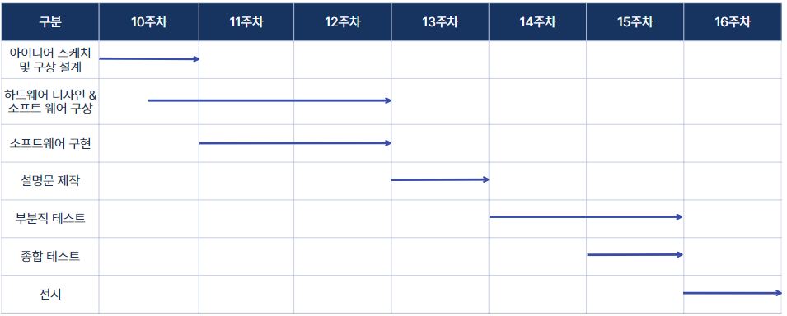
개발 일정
MAJOR SCHEDULE
07

Slide 11





SUMMARY
참고문헌 및 출처
개발 기술 : 앱 인벤터, 틴커캐드
출처 : 유사제품 분석 - https://velog.io/@doodung/smart-window-result
시스템 분석 -https://capstone.uos.ac.kr/env/index.php/%EC%97%B4%EC%96%B4%EC%A1%B0%EB%8B%AB%EC%95%84%EC%A1%B0
- http://kpat.kipris.or.kr/kpat/searchLogina.do?next=MainSearch#page1
(특허청 유사제품 사례: 스마트 창문 제어 및 시스템 방법)
08

